Slide 1
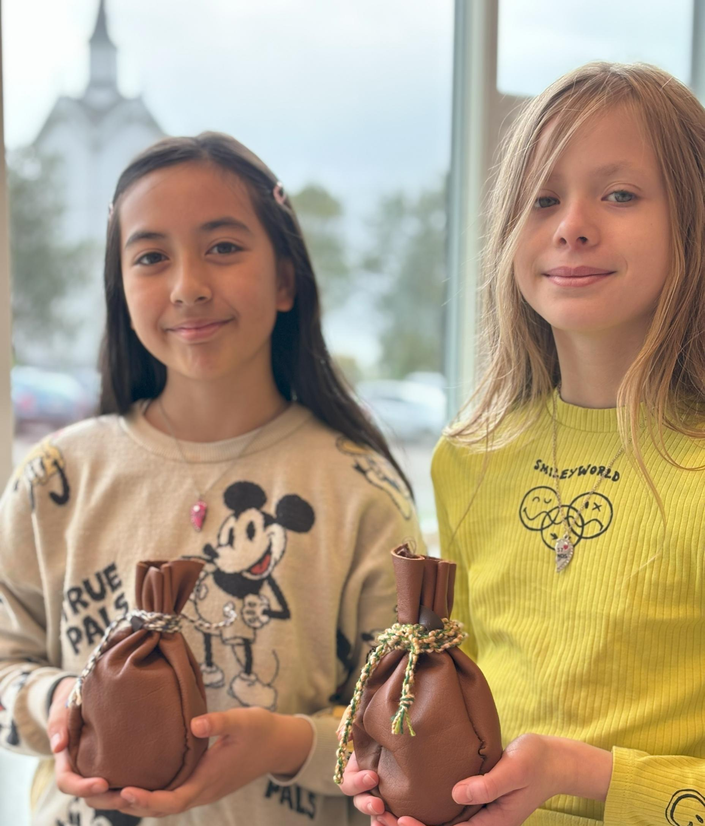
Duodji
- fra natur til ferdig produkt
Kvæfjord kulturskole
Notes:
Kvæfjord- 3000 innbyggere
Ansatte- 11- 3,4 årsverk
Underkant av 100 elevplasser + kortere kurs og Håndverksløftet (ca. 30 elever pr uke i 3 år)

Slide 2
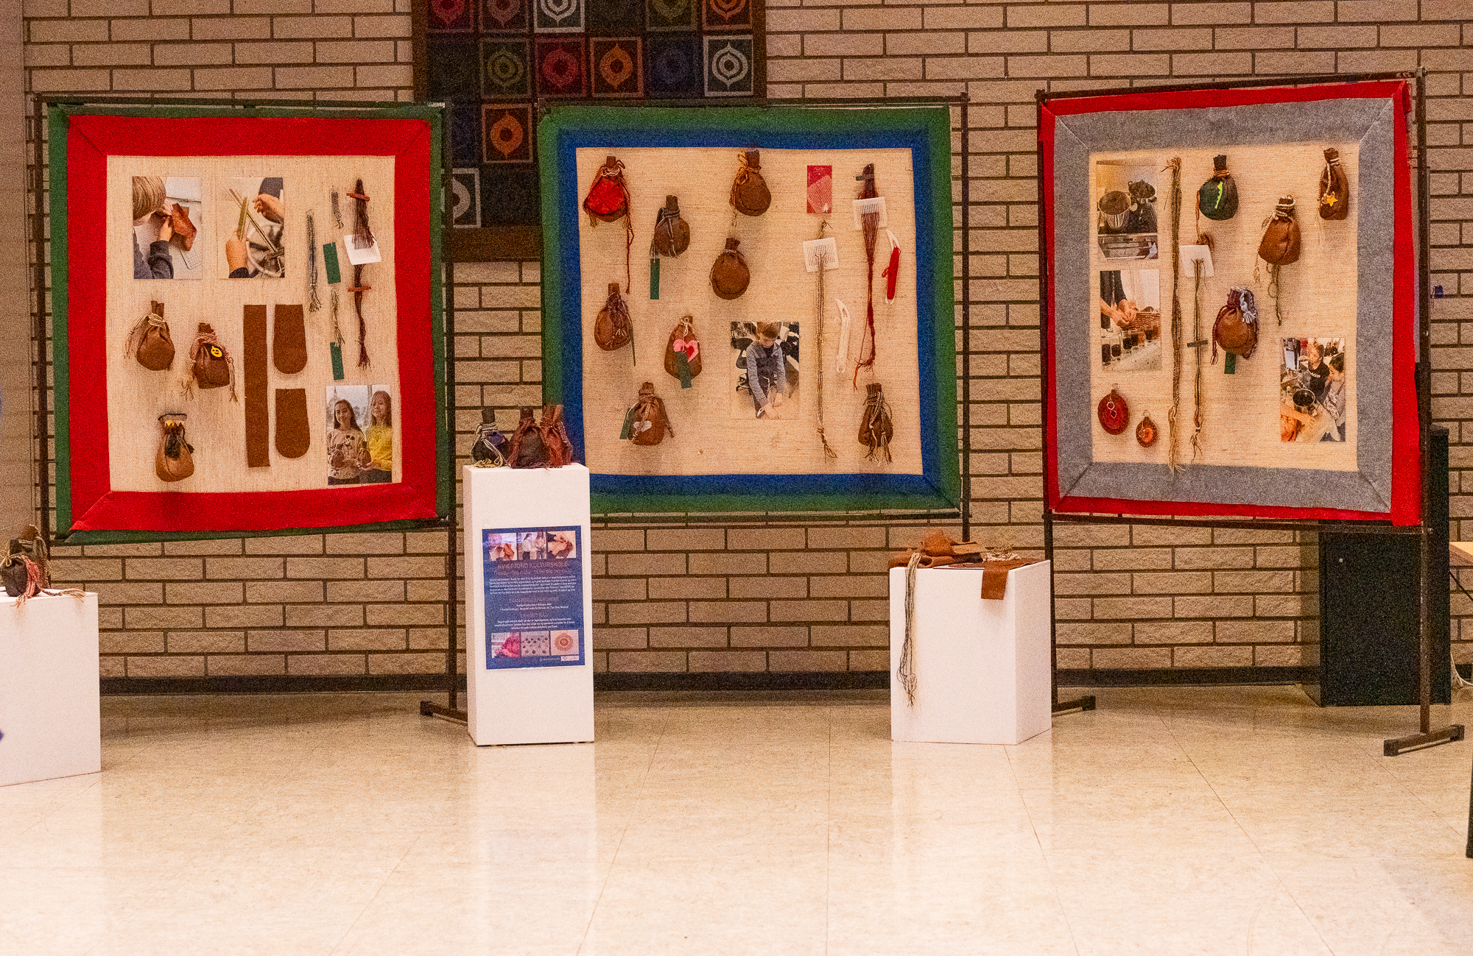
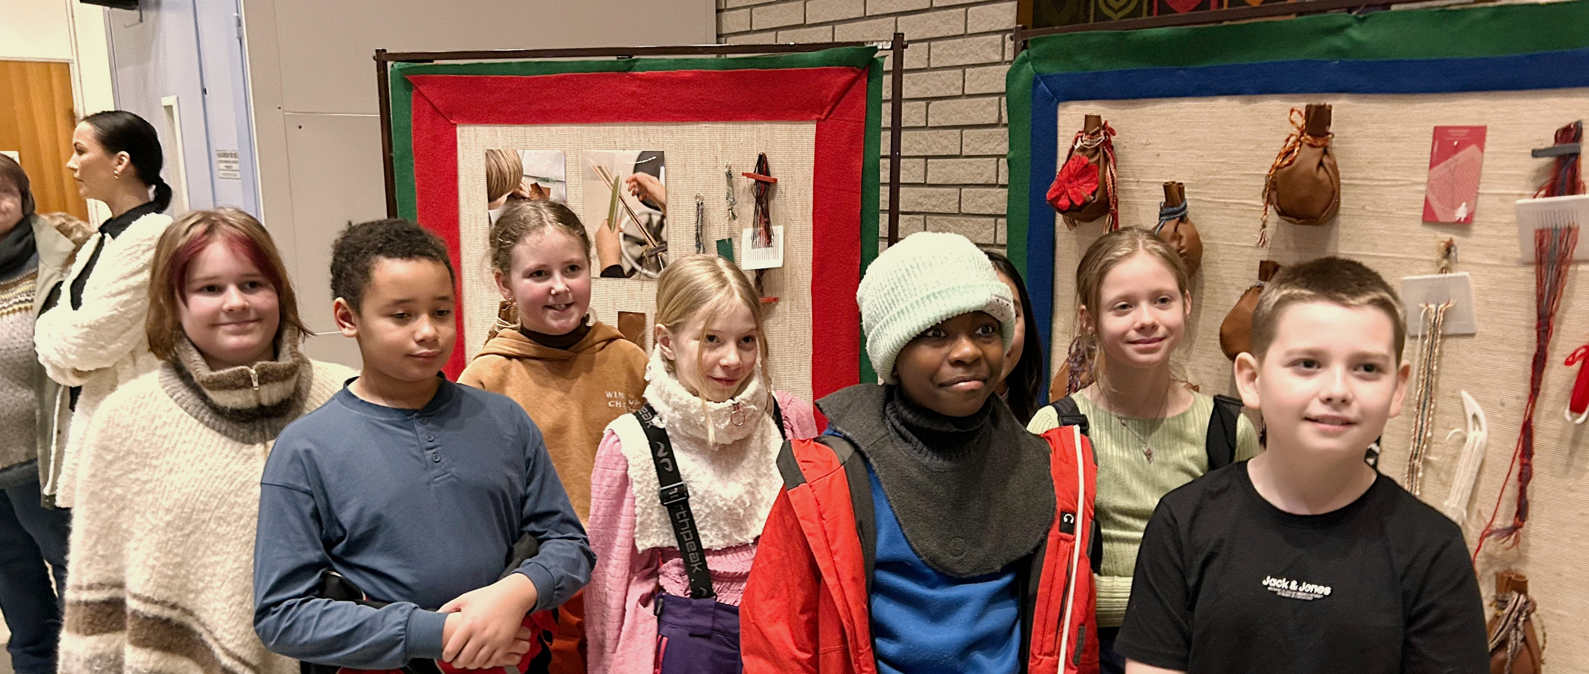
Om prosjektet
Hvem og hva
  Kvæfjord kulturskole
  Sør-Troms Museum
  Borkenes skole- 6. trinn
  Samisk tradisjonshåndverk
Status i dag
  I gang med år nr. 2 av 3
Notes:
Hvem:
Kvæfjord kulturskole, Sør-Troms Museum ved Trastad Samlinger og Borkenes skole,
6. trinn
Hva:
Myk og har Duodji. Gjennom prosjektet blir elevene kjent med samisk tradisjonshåndverk i myk og hard duodji.
Museumspedagog introduserer alle oppgaver med god informasjon og historie
Status: 2. av 3 år

Slide 3
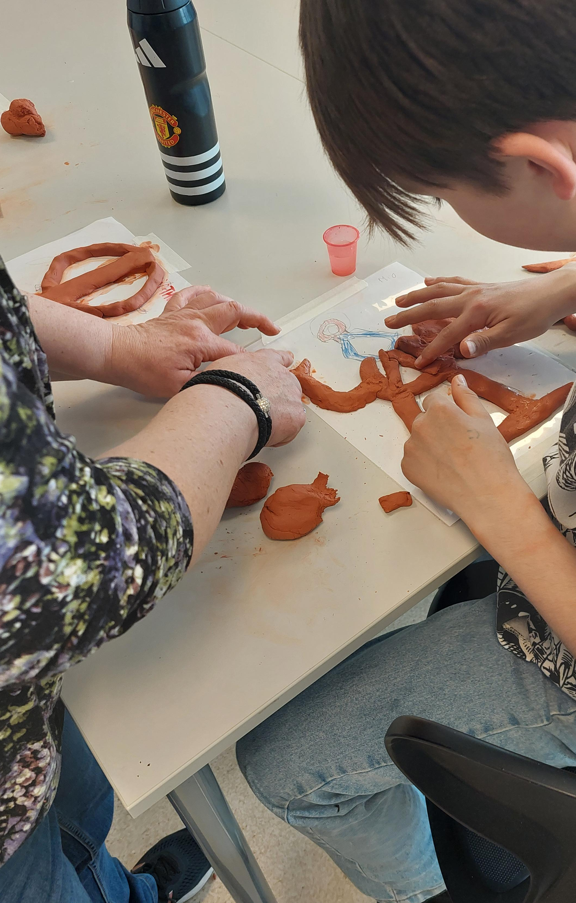
Viktige erfaringer gjort gjennom året
Undervisningen
Tilrettelegging
Formidling
Prosessen viktigere enn resultatet
Engasjement hos formidlere og elever
Personlig preg i oppgaver → EIERSKAP
Elevenes deltakelse i hele prosessen → EIERSKAP
God nok tid → alle får gjennomført → mestring
Kompetanse- involverte parter
Notes:
Alle punkter kom frem som viktige punkter underveis, og på evalueringsmøtet etter endt første år.

Slide 4
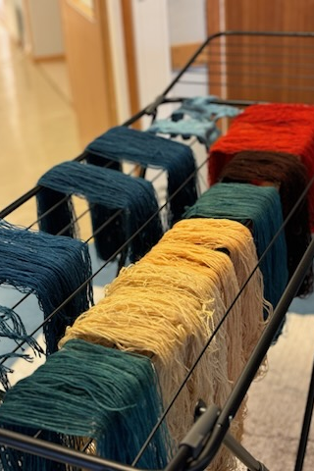
Erfaringer: organisering og gjennomføring
Vurdering, planlegging og tidsbruk
Lagt inn god tid til oppgavene- nødvendig
Utstilling- erfaringer og endringer
  Underveis-utstilling og ferdig utstilling
  Inn i plan elever tidlig
Notes:
Alle oppgaver- allerede i planleggingsfasen
Utstilling- underveis- og ferdig- vises til flere- åpen utstilling på rådhuset 1. mnd. Februar, uker juni

Slide 5
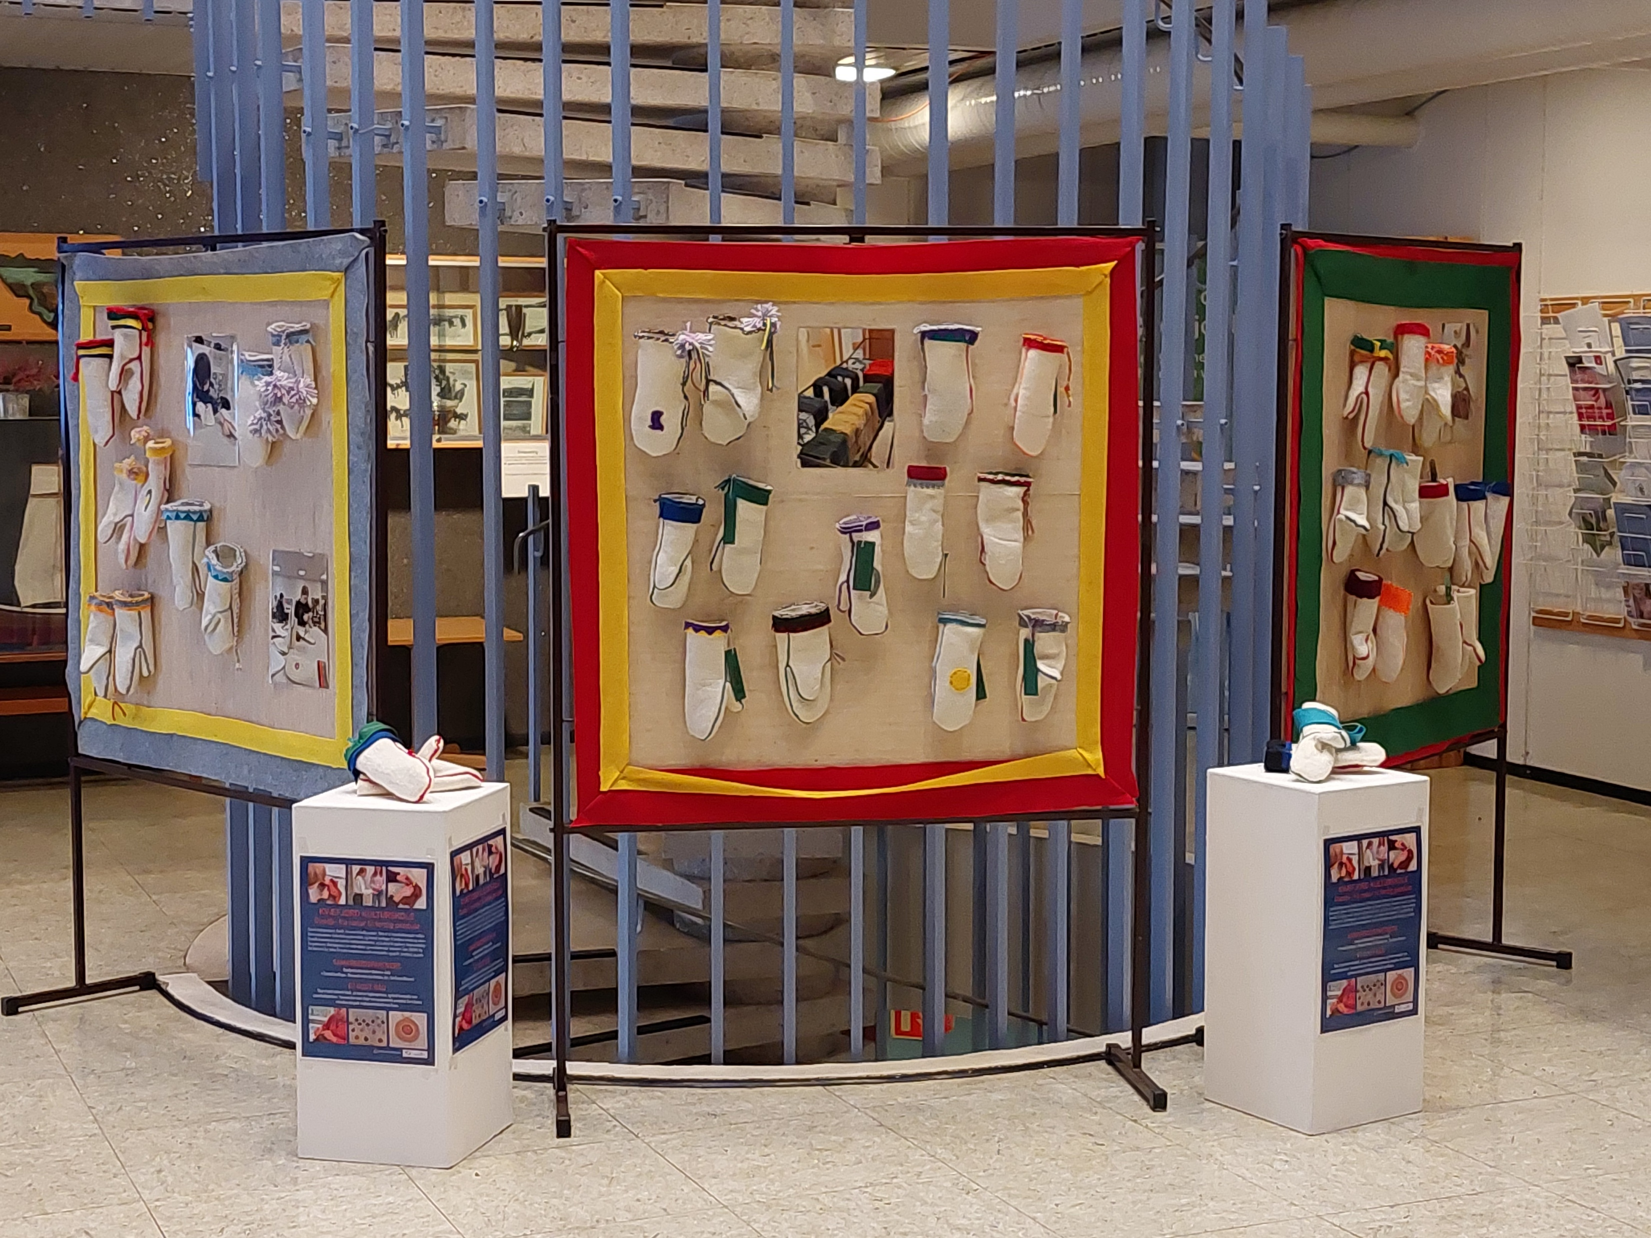
Erfaringer
Balanse mellom teori, praksis og kunstnerisk fordypning-god
Metoder og arbeidsformer som fungerte godt
  Gjennomgang av oppgaver
  Her og nå
  Oppskrift
Notes:
God balanse i alle oppgaver viktig
Metoder: Tydelig gjennomgang av hver oppgave. Ikke for mye info av gangen
Fokus på det som skal gjøres akkurat nå
God «oppskrift» på hvert produkt

Slide 6
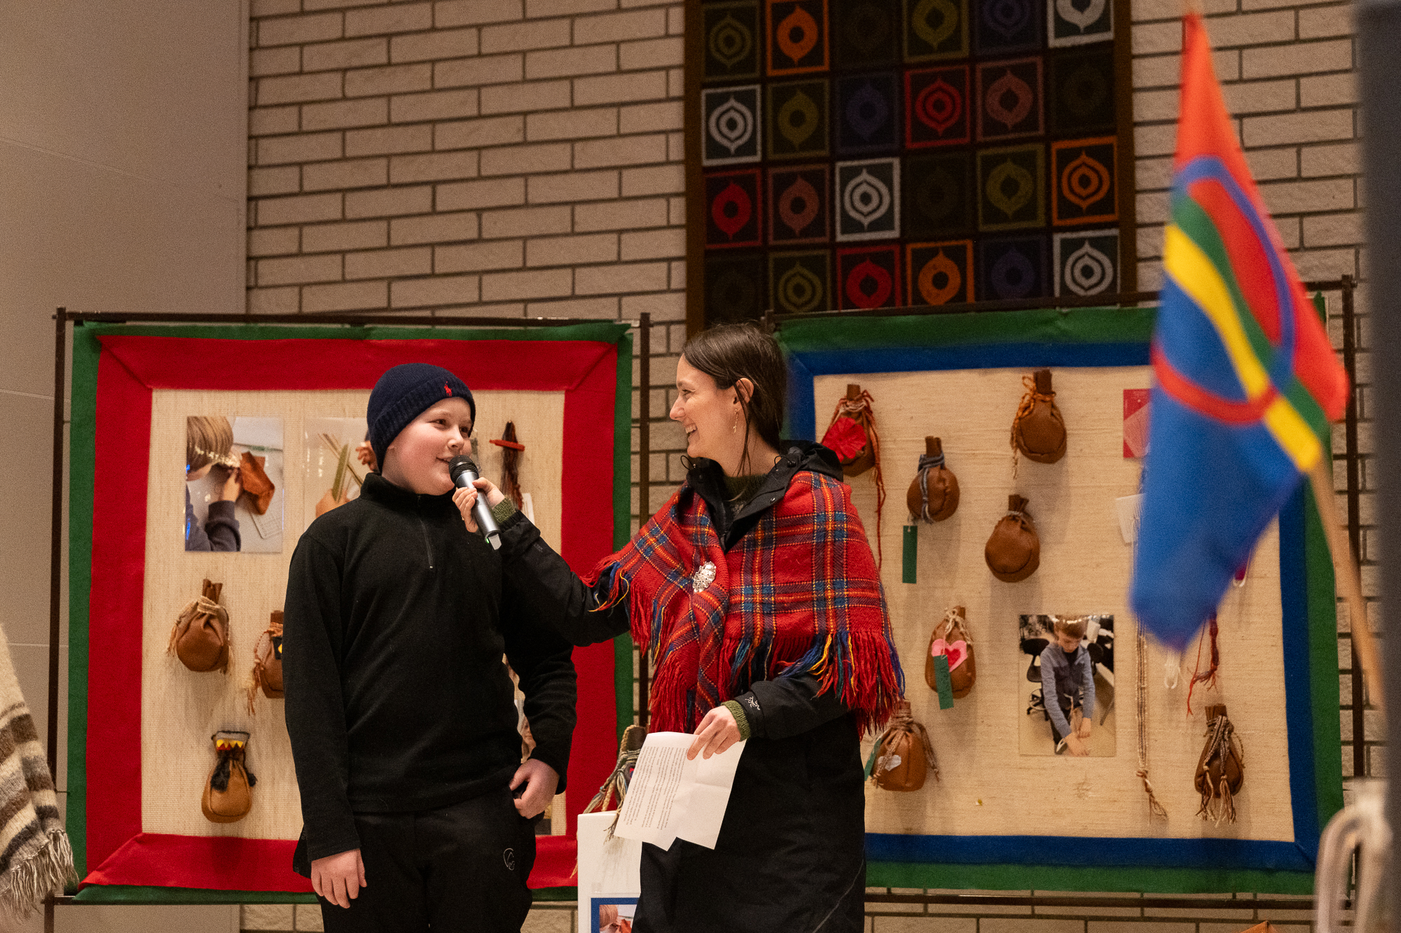
Elevenes opplevelse
Engasjement og deltakelse
  Vanskelighetsgrad
Tilbakemelding fra elevene om prosjektet
  Individuell samtale med alle elever
Eierskap

Slide 7
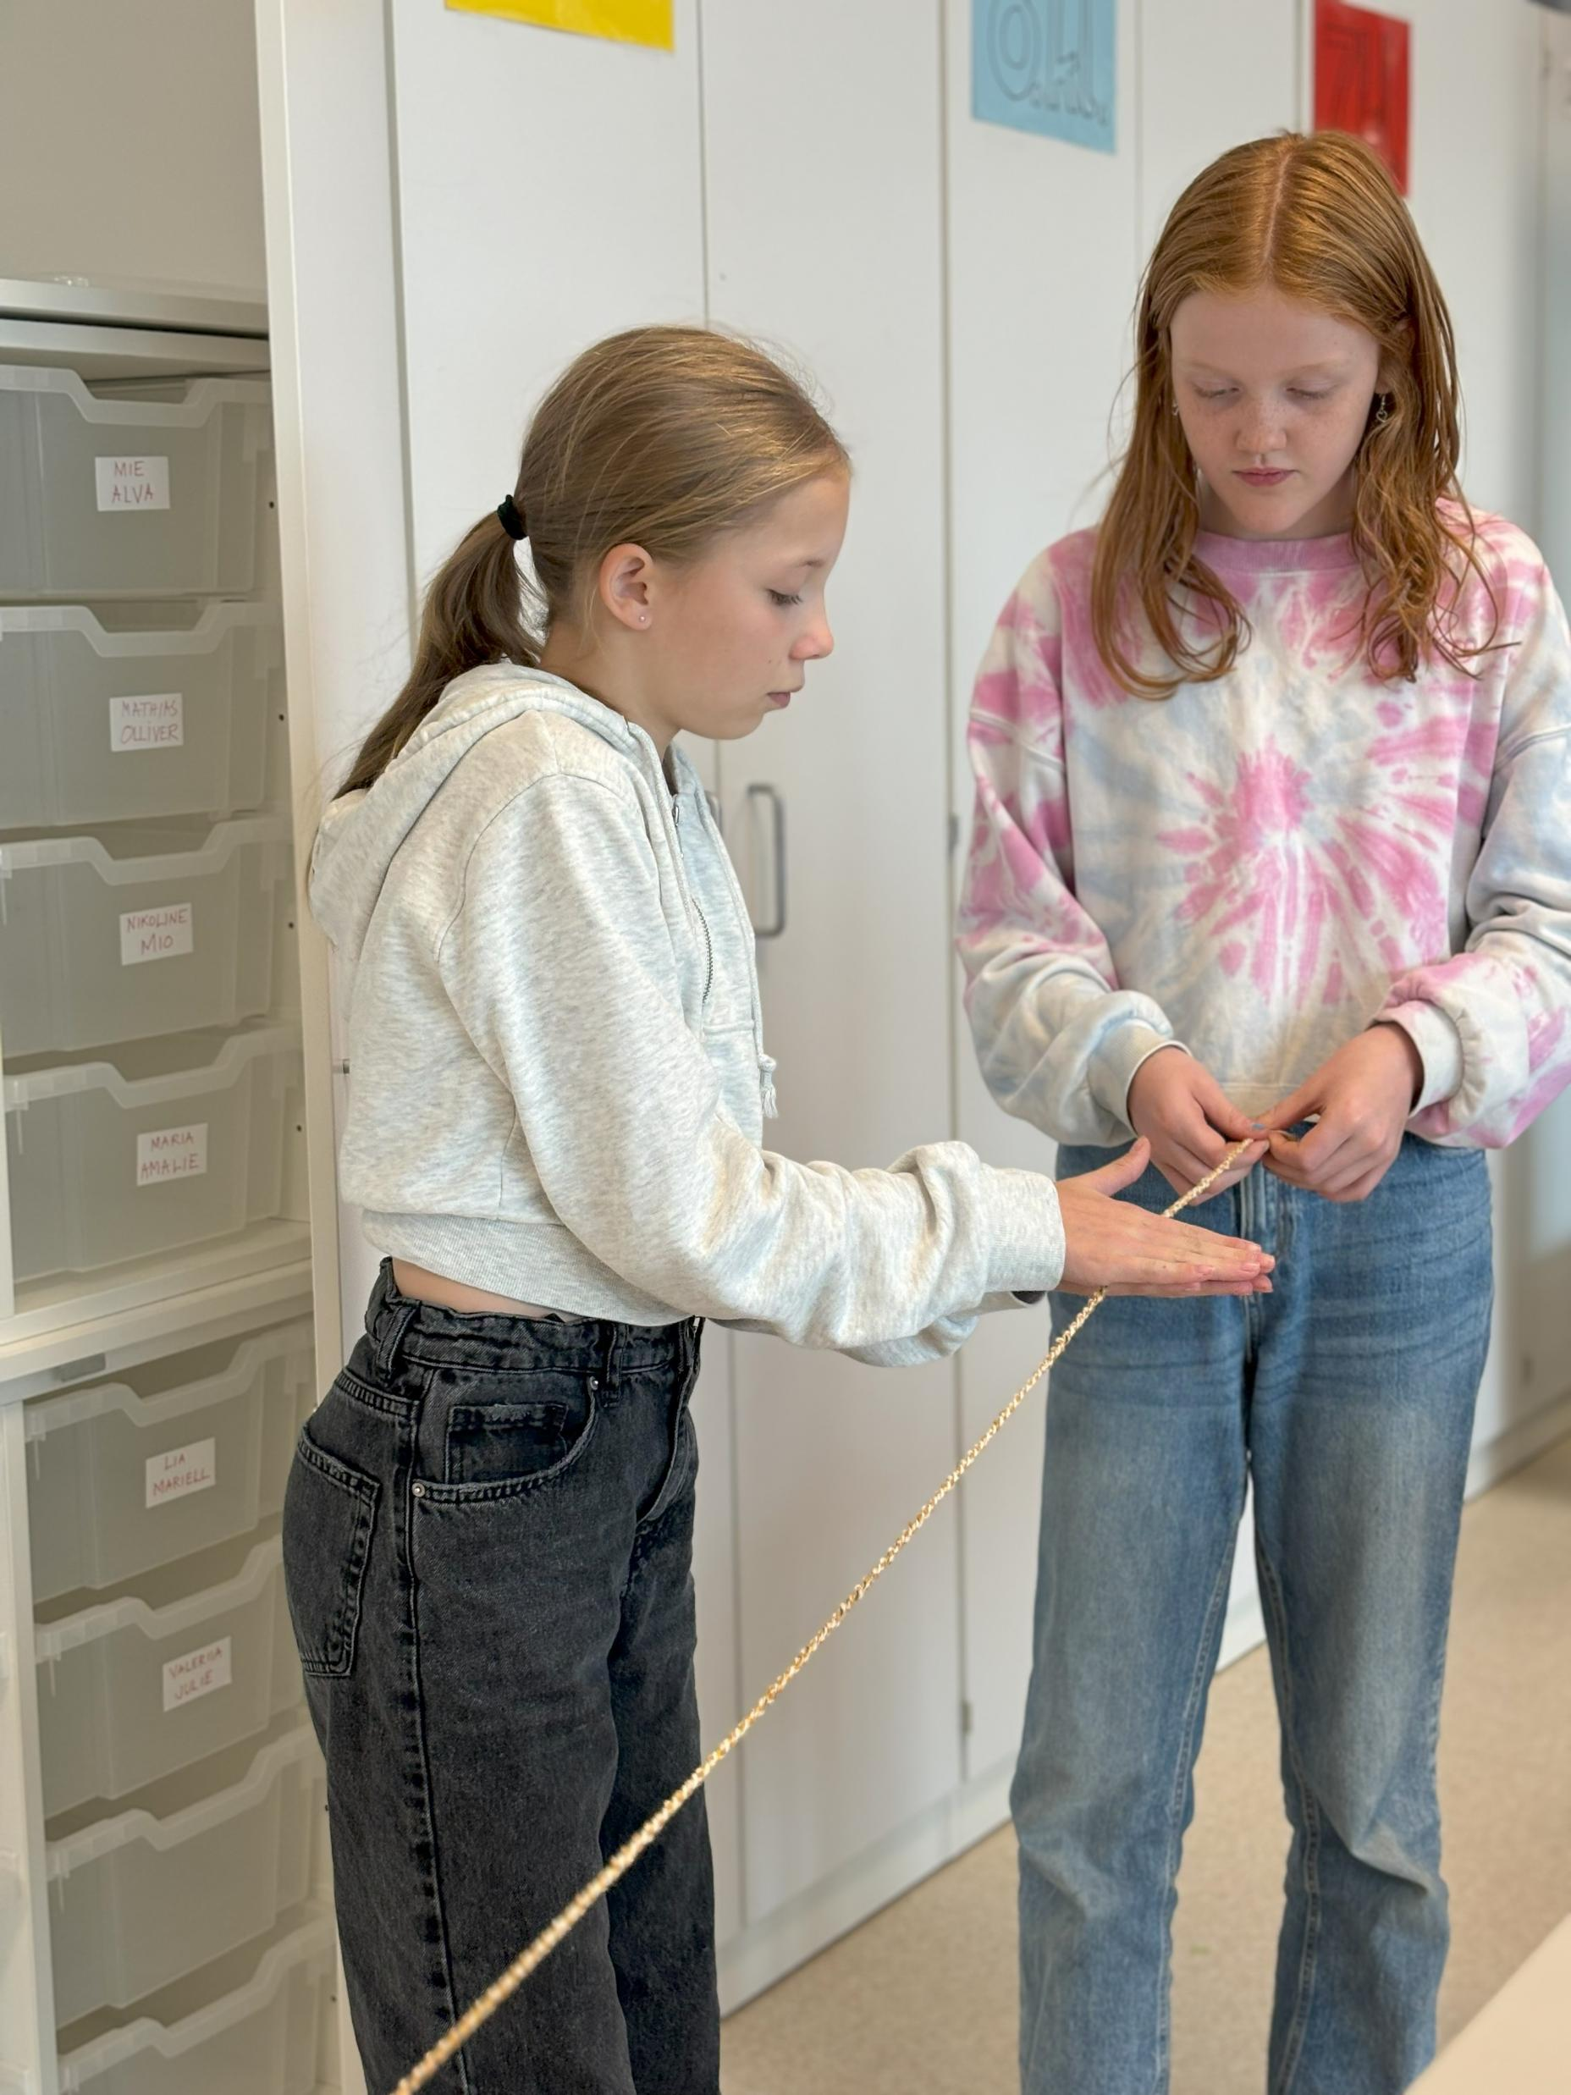
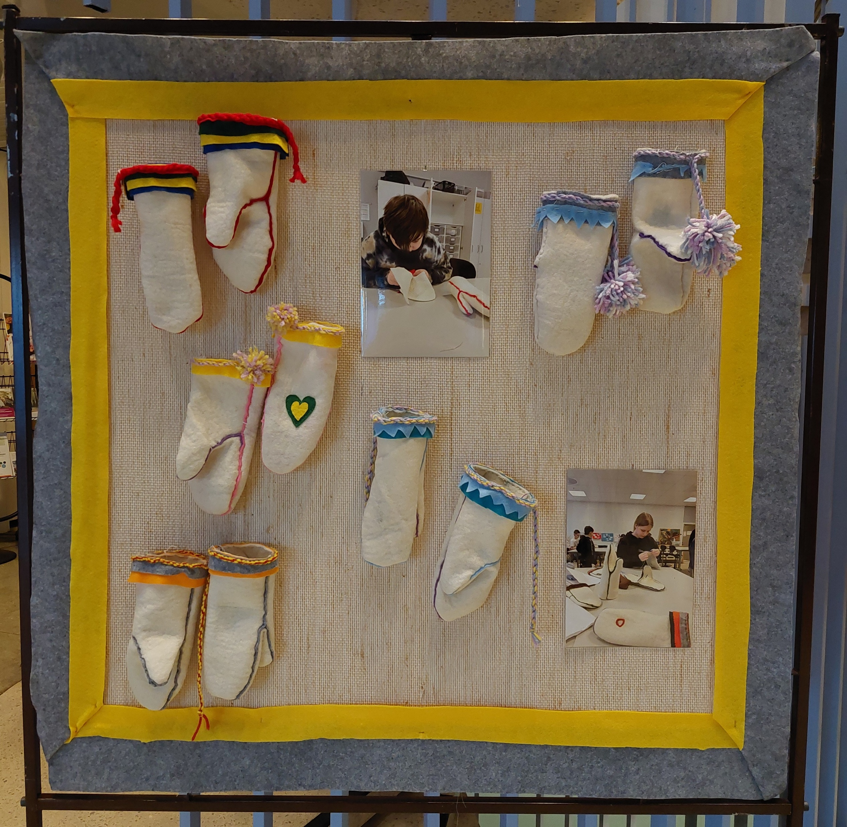
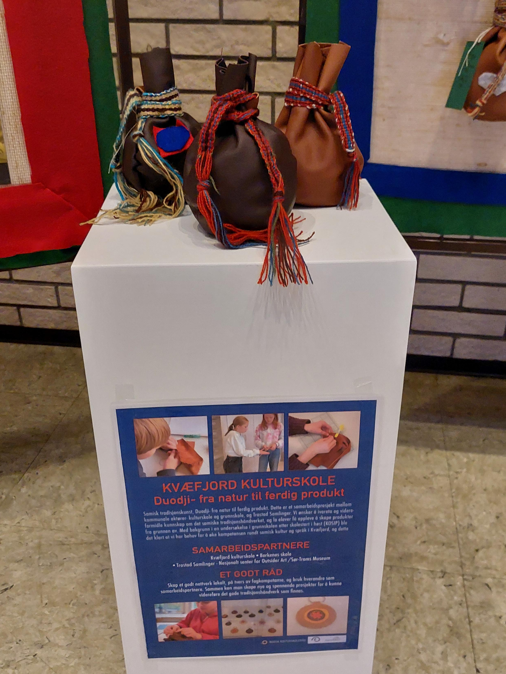
Resultat og ettervirkning
De mest verdifulle resultater av prosjektet
  Samarbeid/samskaping/samhandling
Økt kompetanse og inspirasjon i grunnskolen
  Ja!
  Kjennskap til kulturarv
Er vi nok rustet for videreføring av prosjektet i grunnskolen etter endt periode?
  Ja, som helhet med friske midler
  Alternativt delvis
Notes:
Verdifulle: Verdien av samarbeid
Kompetansebygging og -deling
Egenutvikling hos elever
Økt kompetanse: Ja
Fint å ha et langvarig prosjekt med fokus på det samiske
Kulturarv: elevene har fått god kjennskap til dette gjennom prosjektet
Nok rustet: Ja, enten som helhet eller bruke deler av prosjektet. Kompetansen er kommet inn i grunnskolen

Slide 8
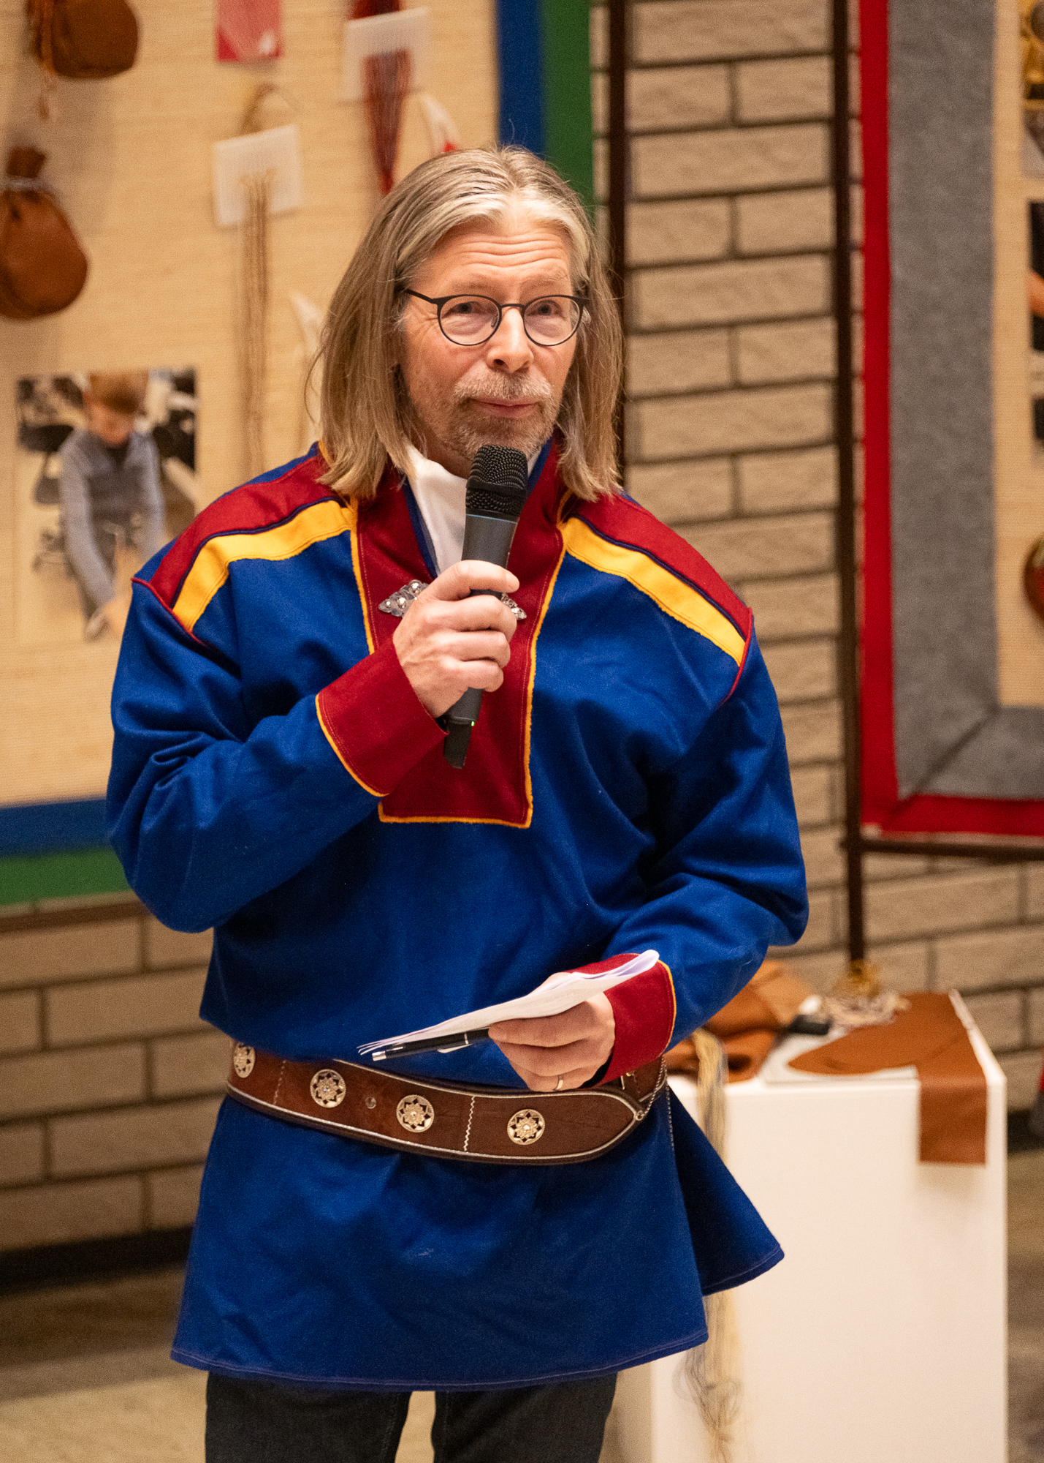
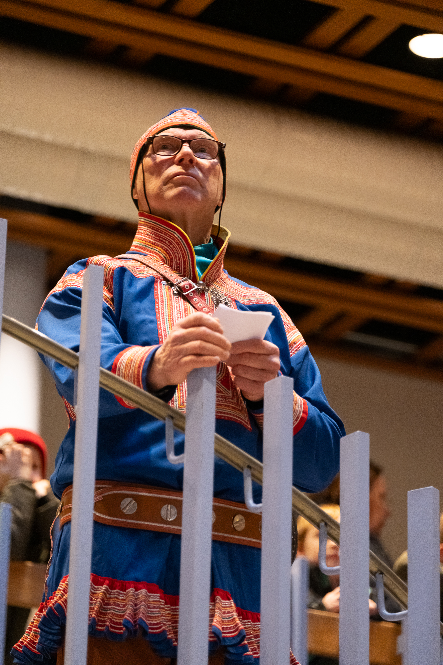
Videre tanker og forbedringsforslag
-Kunne noe vært gjort annerledes for
Plantefarging
Fordeling av elever rom
Mellomoppgaver
Samiske ressurser i større grad
Utstillingsdatoer inn i årsplan
Evalueringsmøter
Videreføring av lærerressurser grunnskole
Arbeid med bein- manglet første år, inn andre år
Notes:
Vi gikk igjennom alle disse punktene, og de ble tatt med til 2. året, og gjennomført/endret til det bedre

Slide 9
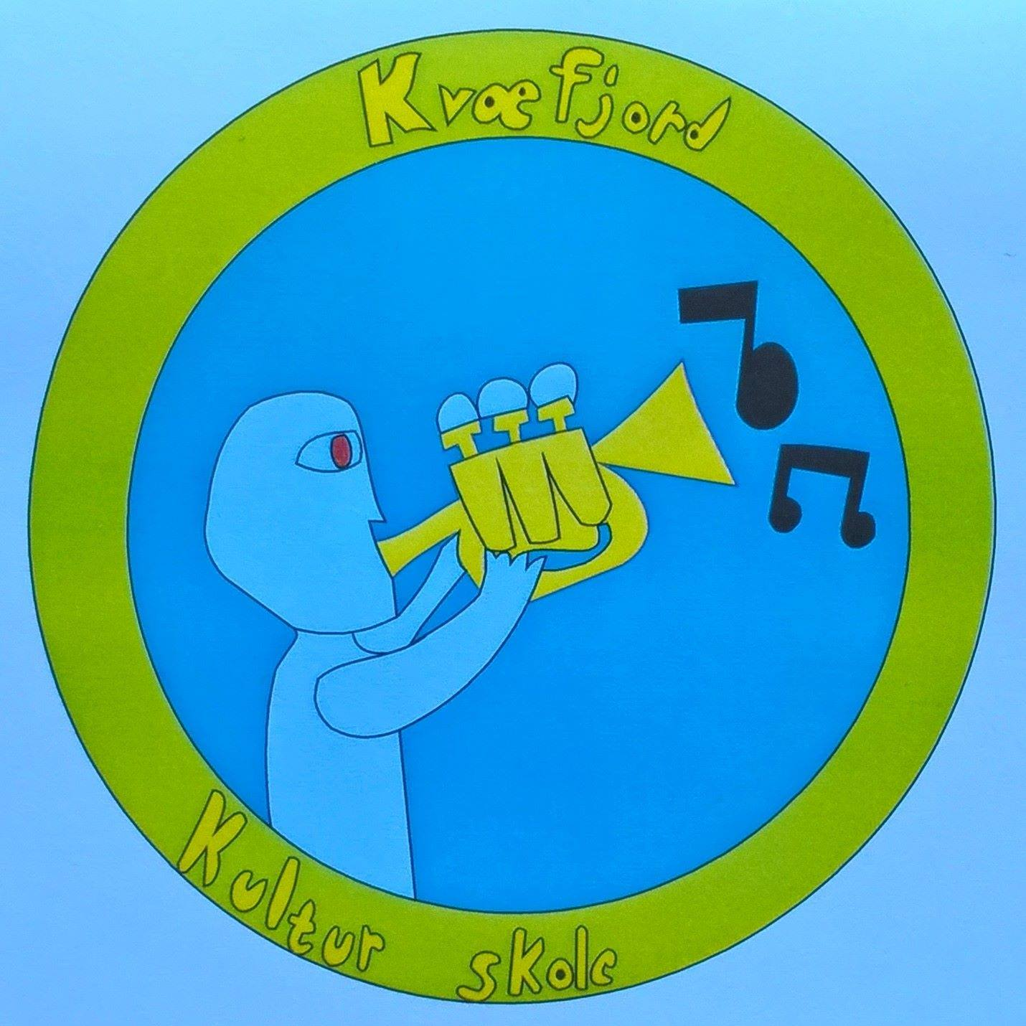
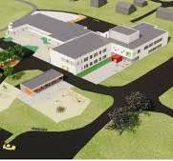

Erfaringer: Samarbeid
Tilbakemelding grunnskole og museum
  Ferdige oppgaver, dekker mål i læreplan
  Ta over klasserommet- hvordan?
Ta kontakt med aktuelle aktører i kommunen- tenkt bredt- kan bli nye og spennende samarbeid
Prosjektleder som holder i trådene
Rolleavklaring
Dialog mellom deltakende parter gjennom hele prosjektet
Årsplan/tidsplan
  Forutsigbarhet
Andre viktige erfaringer gjort gjennom året:
  Tett kontakt
  Kompetanse utenfra
  Personavhengig
  Eierskap
Notes:
Godt med samarbeid der oppgavene dekker målene i lærerplanen, og går over tid
Museumspedagog- må snakke om det å ta over et klasserom der grunnskolelærere til daglig har kontroll og kjenner elevene.
Årsplan lages tidlig- alle deltakende og informert

Slide 10
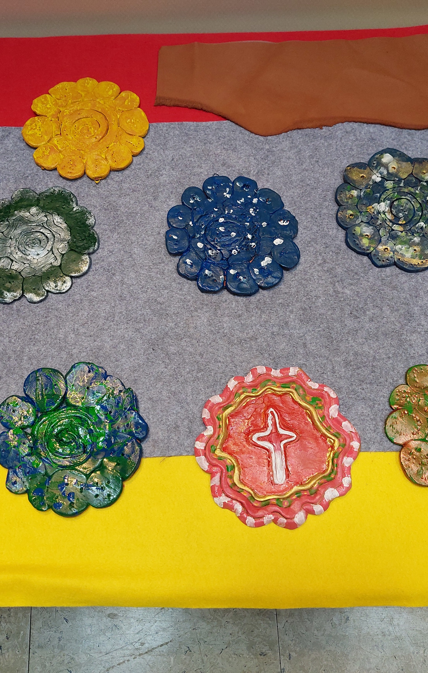
Behov fremover
Ferske midler for å videreføre samarbeidet
  Muliggjør det at elevene får jobbe med prosjektet i alle faser
Erfaringsdeling med andre kulturskoler/Kulturskolerådet- fortsette
  positive erfaringer.
  Godt samarbeid med kulturskolene i dette gruppearbeidet
Holde fast i samarbeidet fra dette prosjektet, og jobbe videre med nettverksbygging i kommunen
Tenke nytt!
Tenke annerledes!
Bilder i presentasjonen: Harriet Olsen og Maja-Lisa S. Halseth

